Slide 1


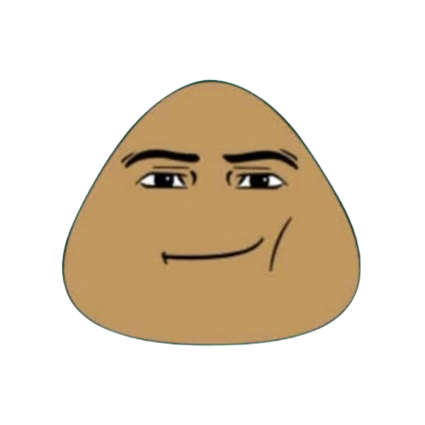
Granja de Pou’s
Proyecto de Programacion Orientado a Objetos
Grupo 18
Miguel Soto Delgado
Sebastián Moya
Maximiliano Muñoz Hinojosa
Joaquín Jara Hananías

Slide 2
Problematica
La intencion de nuestro proyecto es implementar un Learning Language model con retroalimentacion con la finalidad de entrenar una IA de manera local y simular conversaciones entre un numero de entidades

Slide 3
Analisis
Para efectuar esto, sera necesario crear un LLM de manera local y ejecutar prompts para poder generar los dialogos de los Pou. Sumado a esto, se necesitara una interfaz grafica para poder mostrar en tiempo real las interacciones entre dichas entidades

Slide 4
Diseño
En nuestro caso, planteamos un modelo usando la libreria Transformers (de Hugging Face) y el modelo GPT2 para el modelo. Admeas de el framework PyQt6 para el interfaz.

Slide 5
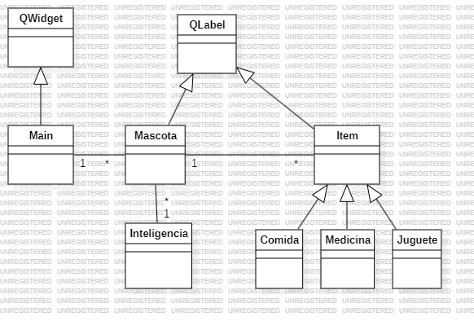
Modelo de Clases

Slide 6
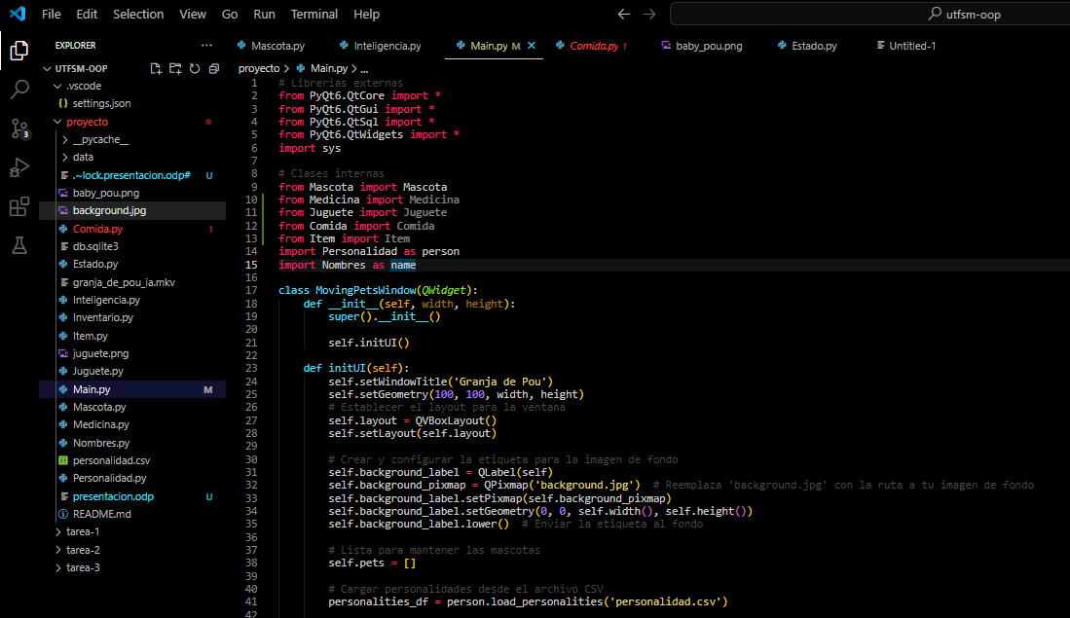
Estructura

Slide 7
Demostracion
https://youtu.be/1i-xwWnfGFE

